Slide 1
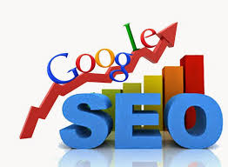
Cloud
Computing

Slide 2
Cloud Computing
suatu paradigma di mana informasi secara permanen tersimpan di server di Internet dan tersimpan secara sementara di komputer pengguna (client) termasuk di dalamnya adalah desktop, komputer tablet, notebook, komputer tembok, handheld, sensor-sensor, monitor dan lain-lain
Komputasi awan (cloud computing) adalah gabungan pemanfaatan teknologi komputer ('komputasi') dan pengembangan berbasis Internet ('awan')

Slide 3
Awan (cloud) adalah metafora dari internet, sebagaimana awan yang sering digambarkan di diagram jaringan komputer.
metoda komputasi di mana kapabilitas terkait teknologi informasi disajikan sebagai suatu layanan sehingga pengguna dapat mengaksesnya lewat Internet ("di dalam awan") tanpa mengetahui apa yang ada didalamnya, ahli dengannya, atau memiliki kendali terhadap infrastruktur teknologi yang membantunya.
awan (cloud) dalam Cloud Computing juga merupakan abstraksi dari infrastruktur kompleks yang disembunyikannya
Komputasi awan saat ini merupakan trend teknologi terbaru, dan contoh bentuk pengembangan dari teknologi Cloud Computing ini adalah iCloud

Slide 4
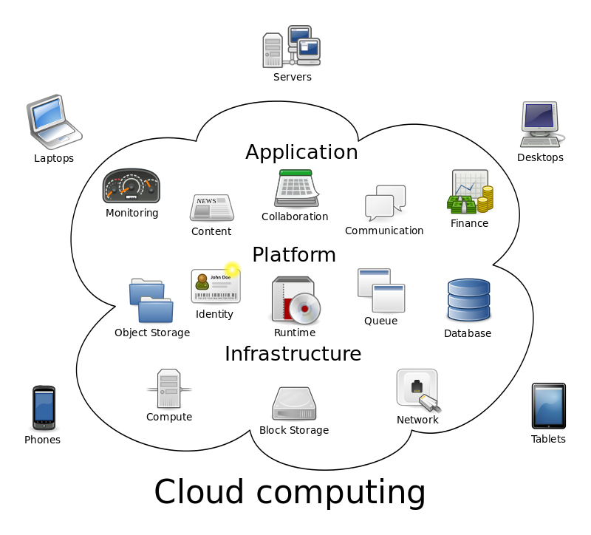

Slide 5
Search Engine Optimizer

Slide 6
Optimisasi mesin pencari (bahasa Inggris: Search Engine Optimization, biasa disingkat SEO) adalah serangkaian proses yang dilakukan secara sistematis yang bertujuan untuk meningkatkan volume dan kualitas trafik kunjungan melalui mesin pencari menuju situs web tertentu dengan memanfaatkan mekanisme kerja atau algoritma mesin pencari tersebut.
Tujuan dari SEO adalah menempatkan sebuah situs web pada posisi teratas, atau setidaknya halaman pertama hasil pencarian berdasarkan kata kunci tertentu yang ditargetkan.
Secara logis, situs web yang menempati posisi teratas pada hasil pencarian memiliki peluang lebih besar untuk mendapatkan pengunjung.

Slide 7
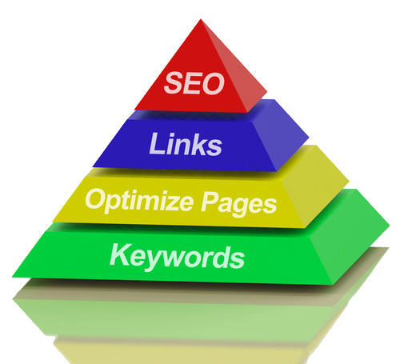

Slide 8
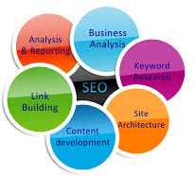
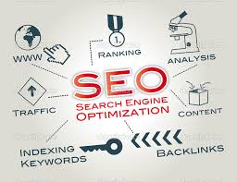

Slide 9
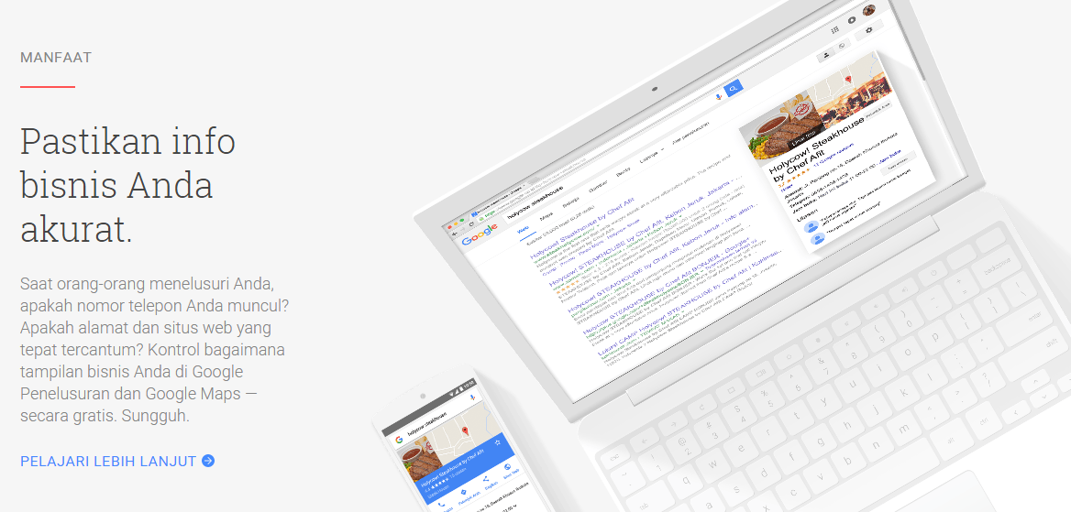
My Business Locations

Slide 13
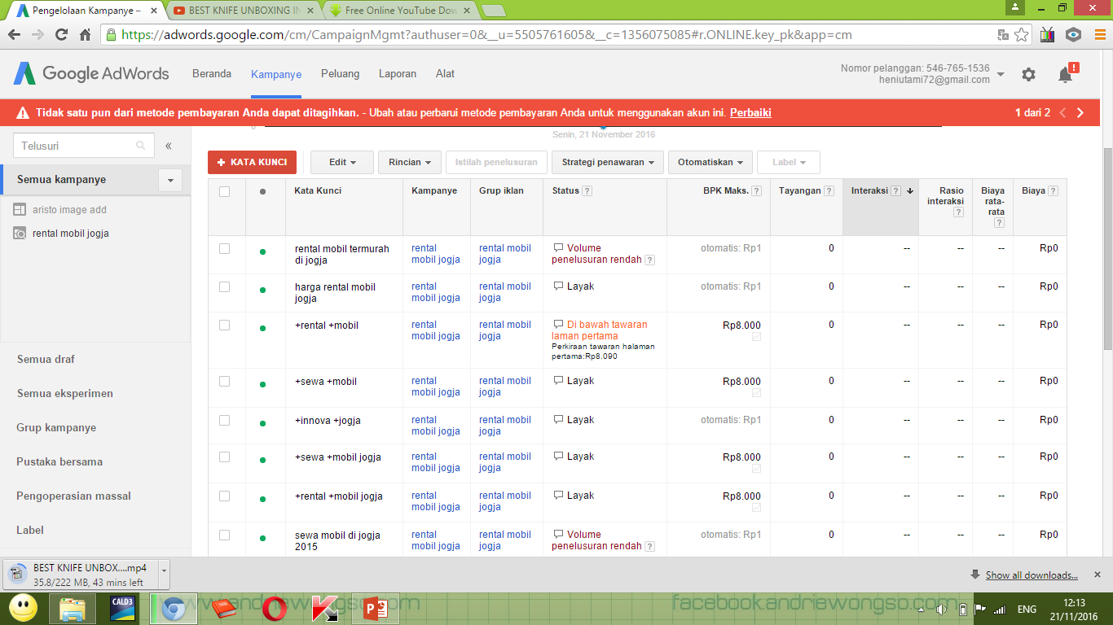

Slide 14
